Slide 1

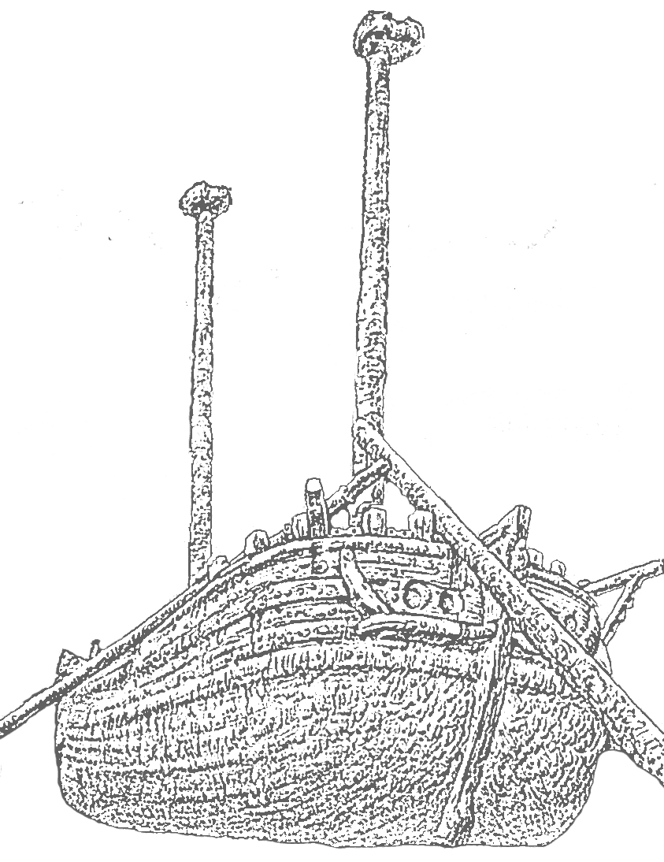
SUOMEN
MERIARKEOLOGINEN
SEURA

Slide 2
Suomen Meriarkeologinen seura “pähkinänkuoressa”
Perustettu vuonna 1995
Tieteellisten seurojen valtuuskunnan jäsenseura (tsv.fi)
Ainoa UNESCO:n akreditoima tieteellinen seura Suomessa
Edustaa Nautical Archaelogy Societyn koulutusta Suomessa
IKUWA7 (2022) meriarkeologian maailmankonferensin järjestäjä
Noin 200 jäsentä & 3000-4000 seuraajaa
Vuotuinen toiminta (~90% alan kenttätöistä)
  9 päivän kenttätyöleiri heinäkuussa
  Kaksi nelipäiväistä tutkimusmatkaa
  Porkkalan ja Saaristomeren hylkypuistojen ylläpito
  Noin 20-30 kohteen tarkkuusinventaariota vuosittain
  Reilusti yli 400 henkilöleirivuorokautta kentällä
Merihistorian Päivät joka toinen vuosi Merihistoriallisen seuran kanssa
Raportoimme Museovirastolle ja avustamme akateemisia tutkijoita

Slide 3







Suomen Meriarkeologinen seura “pähkinänkuoressa”
”kaikki” alan kenttätyökoulutus (NAS) Suomessa
”rajoittamaton” tallennustila tutkimusaineistoille verkossa
”tehokas” 3D-työasema verkossa kaikille jäsenille
lähes ”kaikkien” Suomenlahden tai Saaristomeren kulttuuriperintötutkimusten datalähde tai kenttätyöresurssi
kaikki aineisto ”data”, tuotokset ”3D-mallit” ja tulokset ”tieto” on julkaistu avoimen tieteen ja datan portaalissa
Alamme UNESCO:n mukaan olemaan alan johtava tutkimuslaitos ainakin Itämerellä, mutta myös Euroopassa.
SURVEY
PRESENTATION
STORAGE
FOTOGRAMMETRY

Slide 4














MAS tutkimusprosessi
Kajoava tutkimus
- kairaus/sahausnäytteet
Lisätietotarve
Mahdollinen
muinaisjäänne
Uudet kohteet
Tutkimuslupa
Koekaivaukset
- puolimallin tekeminen
Akateeminen
tutkimus
Tunnistaminen &
paikantaminen
Tutkimuskaivaukset
- esinenostot, konservointi
Itämeren hylkyjen ontologia
- kiinteä muinaisjäänne K/E?
- korjattu sijaintitieto
- 3D-malli & kohdekuvaus
- alustava radiohiiliajoitus
- havainnot ja tulkinnat
- alustava typologia
- suojelu/uhka-arvio
- kaiku, kuva ja videomateriaali
Kuvaaminen &
näytteenotto
Julkaisut
- artikkelit jne.
Lähtötiedot
3D-mallinnus &
radiohiiliajoitus
Muinaisjäännösrekisteri
Uudet tiedot
Analyysi &
tulkinta

Slide 5


Slide 6
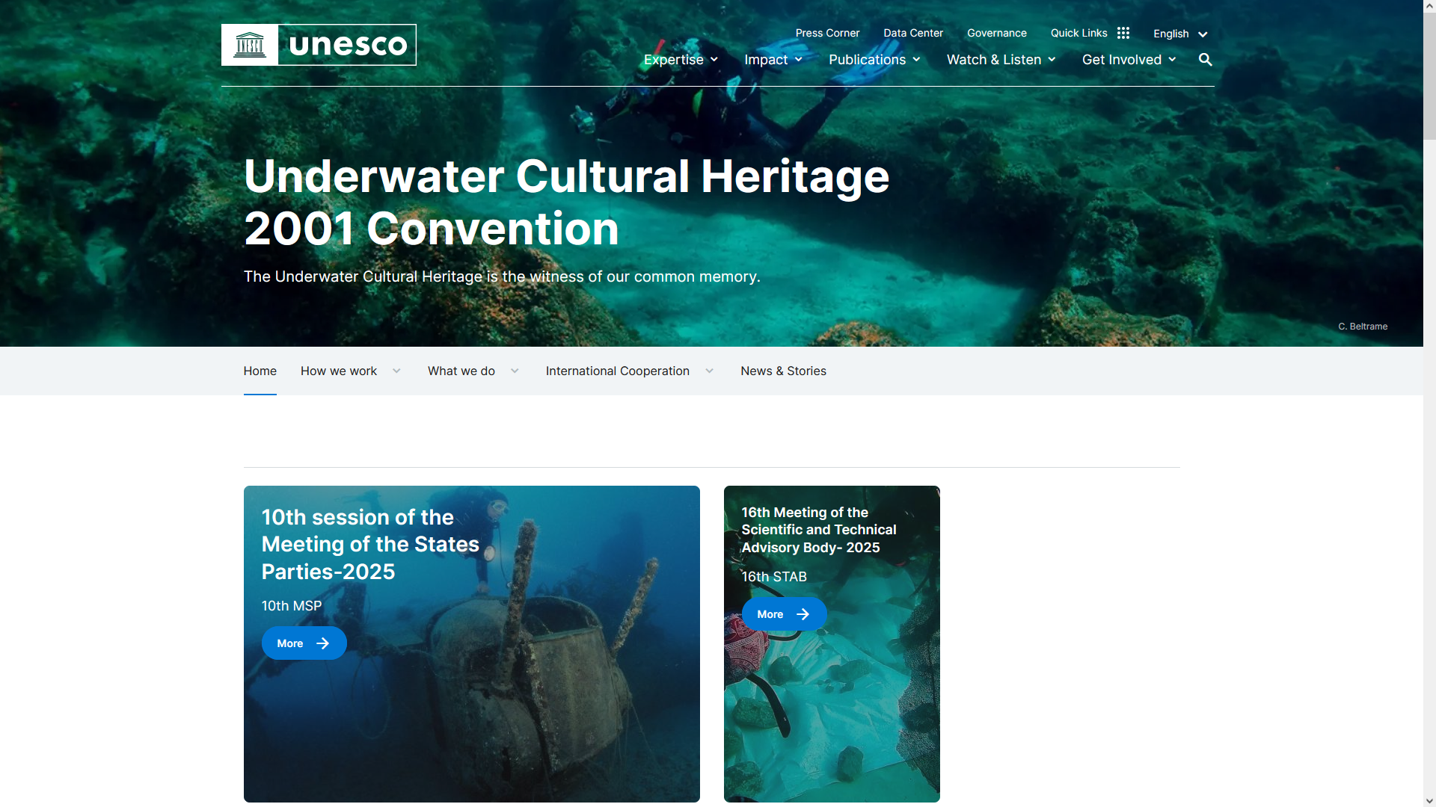

Slide 7
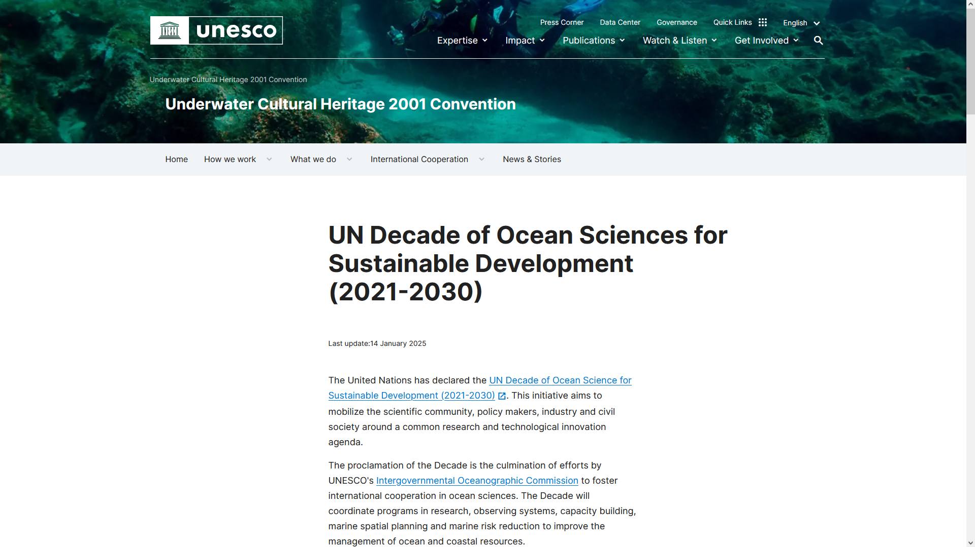

Slide 8







UNESCO:n vedenalaisen kulttuuriperinnön suojelun yleissopimuksen ratifiointi
Ratifiointi ei vaatisi
kiireellisiä muutoksia olemassa olevaan lainsäädäntöön
lisääntyvää byrokratiaa tai muita kuluja eli sopimus on hallinnoltaan kevyt
meriklusteria tai sinisen kasvun ekosysteemiä tinkimään kasvustaan

Slide 9
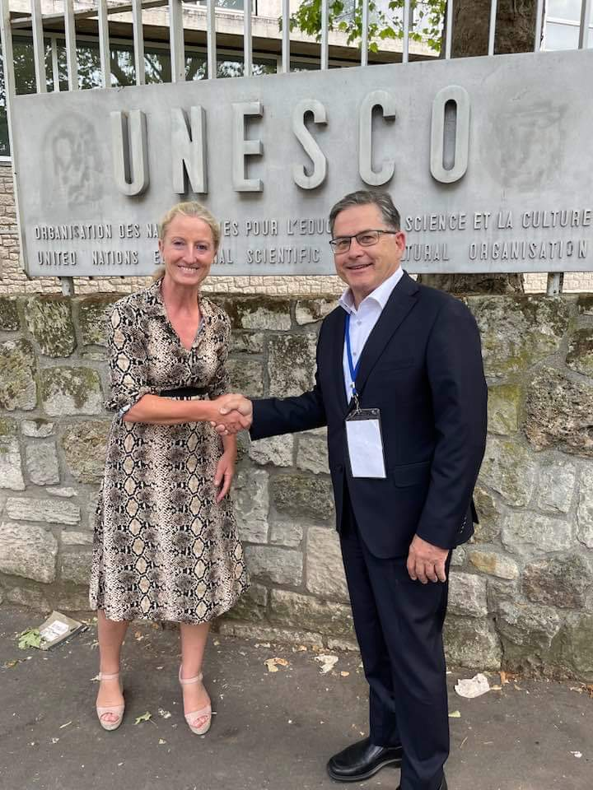
UNESCO:n vedenalaisen kulttuuriperinnön suojelun yleissopimuksen ratifiointi
Ratifiointi tarkoittaisi
Kansainvälisen korkeakoulu- ja tutkimusyhteistyön lisääntymistä
Pohjois-Eurooppalaisen tutkimus- ja suojelutyön johtajuutta
KV-rahoitusmahdollisuuksien lisääntymistä kaikelle siniselle kasvulle

